Slide 1
Сферы применения чат-ботов
Выполнила
Кузнецова Ника 1.9.7.2

Slide 2
Что такое чат-бот?
Чат-бот - это программа призванная выполнять заданные инструкции по просьбе пользователя. Зачастую чат-боты имеют определенный шаблон реакций на различные входящие сообщения.

Slide 3
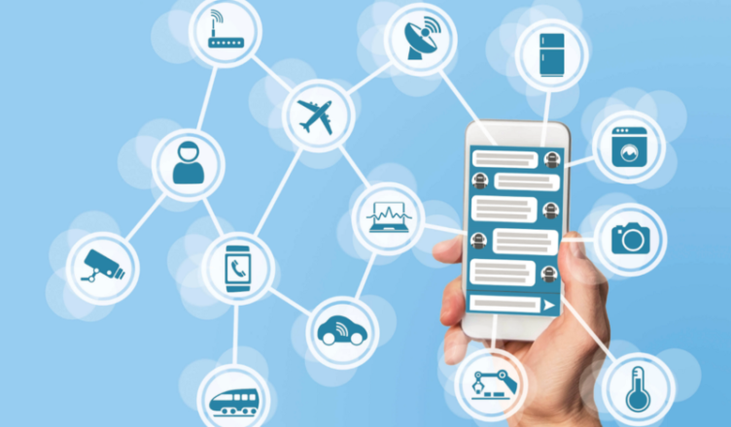
Кто ими пользуется?
Чат ботами пользуются как крупные компании, так и школьники для решения несложных повседневных задач.

Slide 4
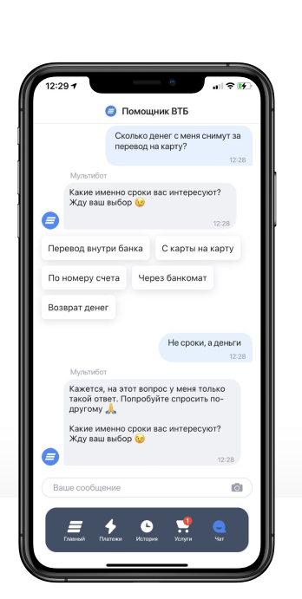
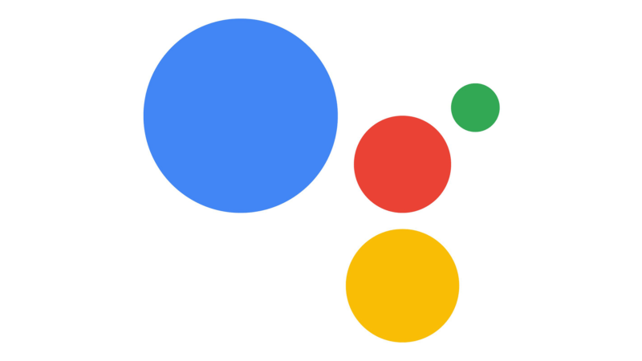

Разновидности чат-ботов
Существует два основных вида ботов - голосовой и текстовый.
Текстовые представляют собой чат в котором человек получает моментальный ответ на свой запрос.
Голосовые боты чаще всего являются умными ассистентами. Яркие примеры - Алиса, Сири, Гугл ассистент, Алекса, Маруся

Slide 5
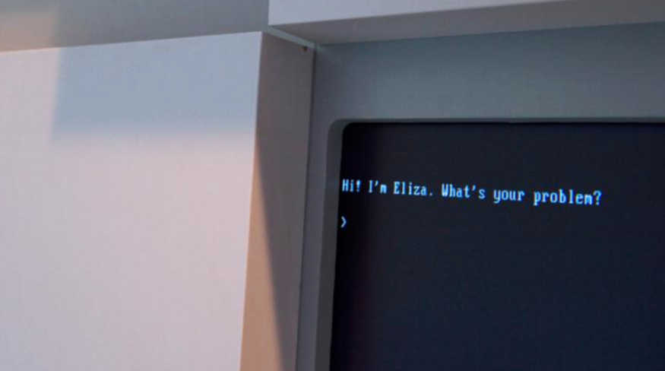
История развития
Первый чат-бот был разработан лабораторией искусственного интеллекта Массачусетского технологического института Джозефом Вайценбаумом в 1966 году и получил имя Элиза. Она проверяла ключевые слова, полученные в качестве входных данных, а затем инициировала вывод в соответствии с определенным набором правил.

Slide 6

Как оценить качество чат бота?
Одно дело создать чат-бота, другое – понять, насколько он эффективен. В Личном Кабинете клиентов “Наносемантики” доступны различные метрики, которые формируют KPI чат-бота.

Slide 7


Платформы разработки ботов
Популярные сервисы для создания чат-ботов:
Aimylogic
СберБизнесБот
Flow XO
BotKits

Slide 8

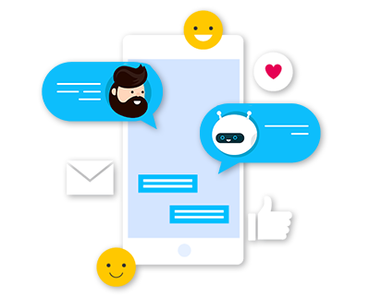

Примеры применения
Частные боты
Боты рассыльщики
Голосовые ассистенты
Чат рулетки
Банковские ассистенты

Slide 9
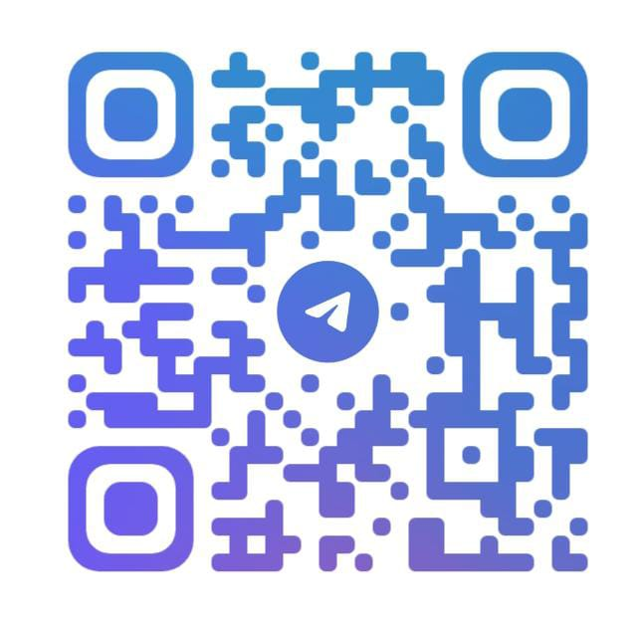
Вывод + интерактив
Общение с ботами становится естественным и комфортным
(За предыдущие 12 месяцев 67% потребителей во всем мире взаимодействовали с чат-ботом).

